Slide 1
Україна
в перші повоєнні роки

Slide 3
Працюємо з хронологією
1945 р. – входження Закарпаття до складу УРСР;
Квітень 1945 р. – Україна – співзасновниця Організації Об’єднаних Націй (ООН);
Березень 1946 р. – «саморозпуск» Української греко-католицької церкви;
1946-1947 рр. – голод в Україні;
Квітень-липень 1947 р. – проведення польською владою операції «Вісла».

Slide 4
Запам'ятайте визначення
«Відбудова» - 1) відбудова зруйнованого під час бойових дій;
2) період в історії країн, що зазнали значних матеріальних втрат у результаті Другої світової війни.
«Операція «Вісла» - етнічна чистка, здійснена у 1947 році (початок — 29 березня) за рішенням партійного і державного керівництва СРСР, Польської республіки та ЧСР. Полягала у примусовій, з використанням військ (СРСР, Польської республіки, ЧСР), депортації українців з їхніх етнічних територій, - Лемківщини, Надсяння, Підляшшя і Холмщини, - на території у західній та північній частині польської держави, що до 1945 року належали Німеччині, так звані «повернені території».

Slide 5
Запам'ятайте визначення
«Ждановщина» - радянське культурне вчення, запроваджене секретарем ЦК КПРС Андрієм Ждановим у 1946. Згідно з цим вченням світ був поділений на два табори: «імперіалістичний», очолюваний США та «демократичний», очолюваний СРСР. Незабаром ждановщина перетворилась на культурну настанову, за якої усі радянські митці, письменники та інтелігенція в своїй творчості мали притримуватись основної лінії Партії. Ця настанова передбачала переслідування митців, що відхилялися від цієї генеральної лінії.
«Лисенківщина» - явище в радянській науці кінця 40-х – на початку 50-х рр. ХХ ст., культ особи президента ВАСГНІЛ Т. Д. Лисенка, керівника лженаукової школи «Мічурінської агробіології». Виявлялася в переслідуванні інакомислення в галузі сільгоспнауки, гоніннях на вчених-генетиків, викладачів біології, чиї концептуальні погляди не збігалися з уявленнями Т. Лисенка.

Slide 6
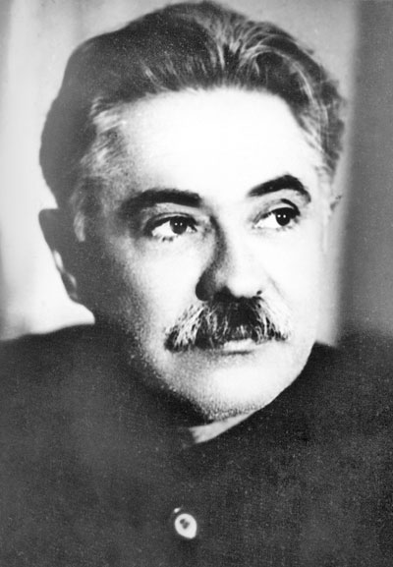
Створення Міністерства закордонних справ
Після Другої світової війни за значний внесок українського народу в справу розгрому фашизму, на основі Конституції СРСР, Верховна Рада УРСР у березні 1944 р. прийняла постанову про відновлення прав з зовнішнього представництва України.
Утворено Народний комісаріат закордонних справ України на чолі з Д. Мануїльським.

Slide 7
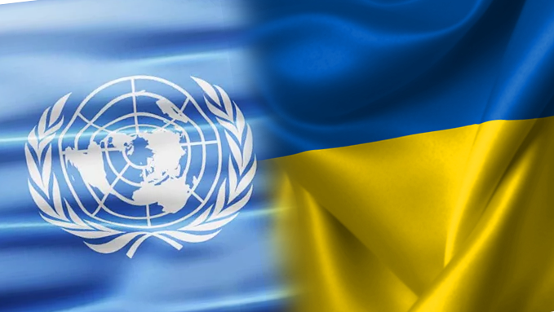
Участь УРСР у зовнішній політиці Радянського Союзу
26 квітня 1945 року українська делегація взяла участь у підписанні Статуту Організації Об’єднаних Націй (ООН) на конференції у Сан-Франциско.
Україна вважається засновницею ООН.
Особливість зовнішньополітичного статусу УРСР полягала у його формальності, адже всі найважливіші рішення у зовнішній політиці приймалися виключно в Москві

Slide 8
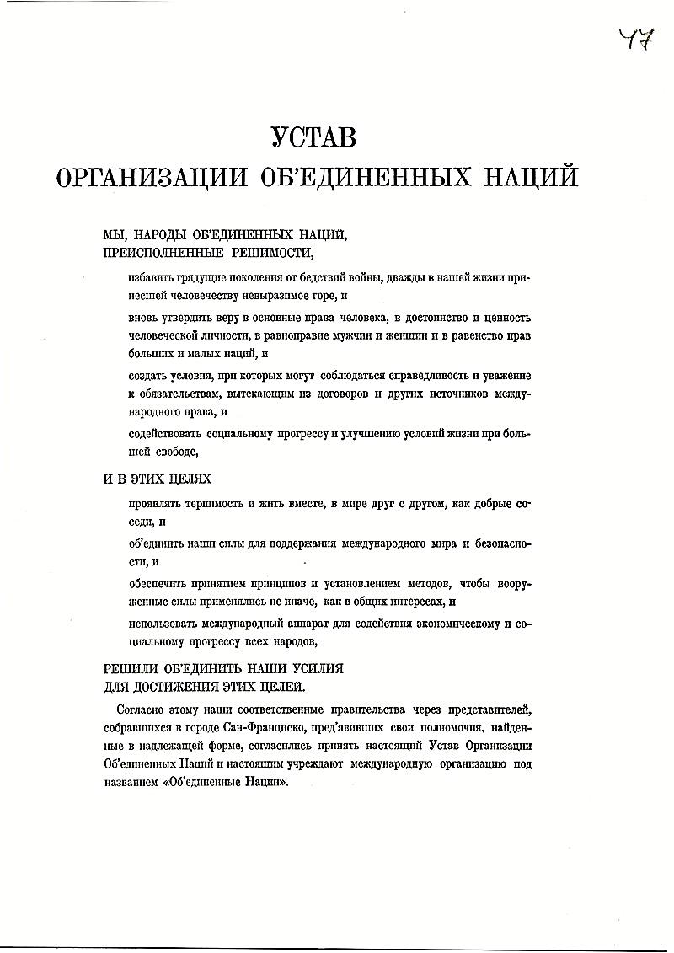
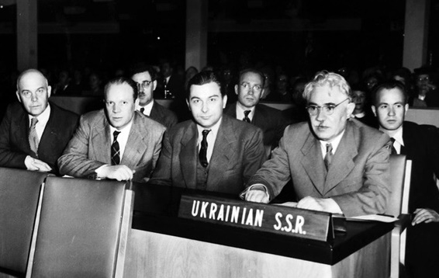
Квітень 1945 р. делегація УРСР працює над Статутом ООН. Проте це було політичне рішення Сталіна, щоб пом’якшити негативне ставлення українців до радянського керівництва.
Делегація УРСР на засіданні ООН

Slide 9
Зовнішньополітична діяльність УРСР
1945 р.
участь у розробці та прийнятті Статуту ООН
1946 р.
включення до складу Економічної і Соціальної Рад
участь у Паризькій мирній конференції
1946 р.
укладення мирних договорів з Італією, Румунією, Угорщиною, Болгарією, Фінляндією
1947 р.
участь у Дунайській конференції з питань судноплавства
1948 р.
вступ до ЮНЕСКО – постійної комісії ООН з питань освіти, науки і культури
1954 р.

Slide 10
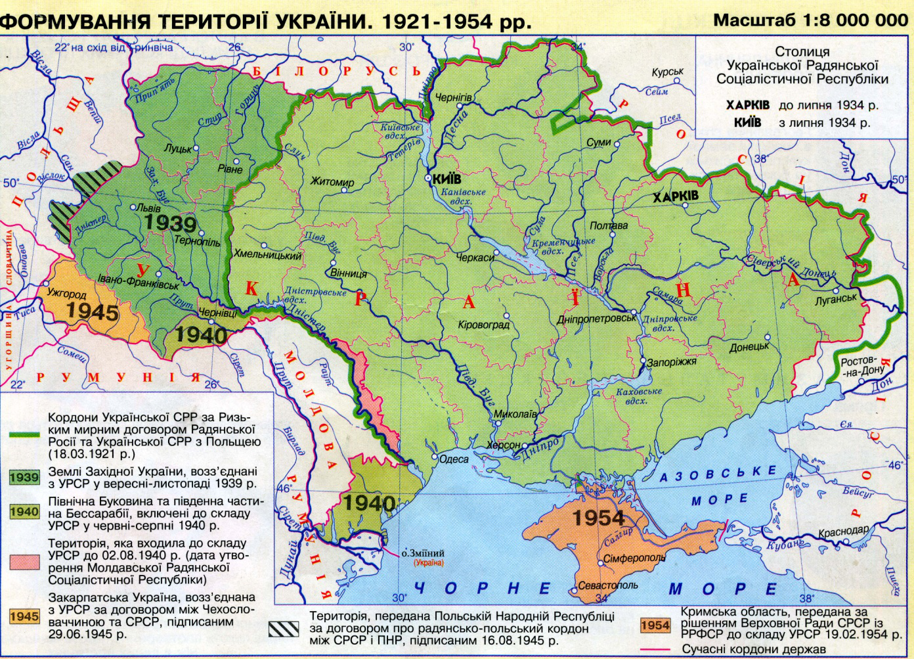

Slide 11
Адміністративно-територіальні зміни. Кордон з Польщею:
16 серпня 1945 р. Укладення договору про радянсько-польський кордон, який встановлювався по «лінії Керзона» з відхиленням на схід (тобто на користь Польщі) на 5-8 км, а в окремих районах навіть на 17—30 км.
1951 р. Завершення процесу українсько-польських територіальних домовленостей, коли на прохання Польщі відбувся обмін прикордонними ділянками (до Львівської області відійшла територія навколо міста Кристинополя (нині Червонограда), а до Польщі — Устрицький район Дрогобицької області.

Slide 12
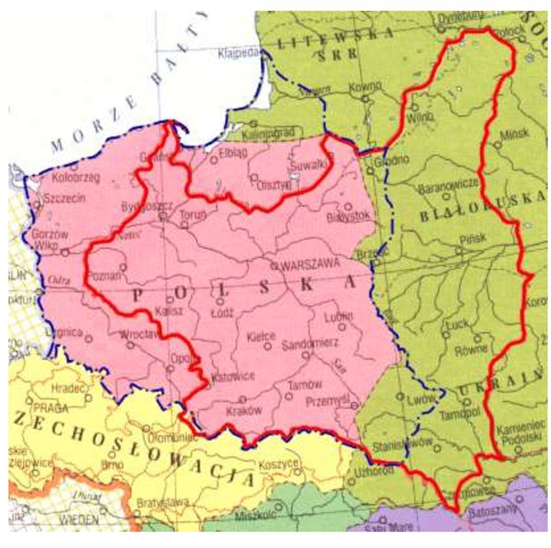

Slide 13
Адміністративно-територіальні зміни. Кордон з Чехо-Словаччиною:
26 листопада 1944 р. Відбувся І з’їзд народних комітетів Закарпатської України, який прийняв Маніфест про возз’єднання Закарпаття з УРСР.
29 червня 1945 р. Договір між СРСР і Чехословаччиною про злиття Закарпатської України з радянською Україною. Він юридично закріпив рішення з’їзду в Мукачевому й установив кордон з Чехословаччиною. Кордони, що склалися між Словаччиною, Угорщиною та Закарпатською Україною до 29 вересня 1938 р., стали кордонами між СРСР і Чехословаччиною.
22 січня 1946 р. Указ Верховної Ради СРСР про утворення у складі УРСР Закарпатської області.

Slide 14
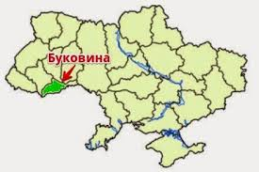
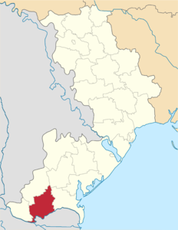
Адміністративно-територіальні зміни. Кордон з Румунією:
10 лютого 1947 р. Підписано радянсько-румунський договір, за яким до УРСР відходила Північна Буковина, Хотинщина, Ізмаїльщина, тобто закріплювалися кордони, встановлені у 1940 р.
Території які відійшли Україні від Румунії

Slide 15
Наслідки для України
У 1951 році відбулося відновлення західного кордону УРСР, що стало результатом українсько-польських територіальних домовленостей, коли на прохання Польщі відбувся обмін прикордонними ділянками (до Львівської області відійшла територія навколо міста Кристинополя (нині Червоноград), а до Польщі – Устрицький район Дрогобицької області
Були остаточно визначені кордони республіки;
Територія УРСР збільшилась на 110 км²;
Демографічні зміни;
Основну частину українських земель було об’єднано в складі однієї держави;

Slide 16
Робота з картою

Slide 17
Відбудова

Slide 18
Особливості процесу відбудови
Відбудова розпочалася відразу після звільнення території України від нацистських загарбників
Відновлення п’ятирічного планування . З 1946 року розпочинається четверта п’ятирічка
Орієнтація на власні сили. Відмова від плану «Маршала» для СРСР, запропонованого США
Першочергова відбудова підприємства групи А (важка промисловість, вугільна галузь машинобудування, енергетика, металургія)
Нестача робочої сили (масове використання жіночої праці)
Відбудова економіки України як частини загальносоюзного комплексу
ОЦІНКА УКРАЇНСЬКИМ ІСТОРИКОМ О. БОЙКОМ IV ПЯТИРІЧНОГО ПЛАНУ ВІДБУДОВИ ГОСПОДАРСТВА

Slide 19
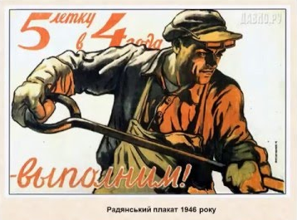
Джерела відбудови
Репарації з Німеччини та її союзників
Використання праці в’язнів ГУТАБу і військово- полених
Запровадження руху передовиків та ентузіазму населення
Експорт сировини
Накопичення коштів за рахунок сільського господарства:
Відновлення МТС, у яких не вистачало техніки, запчастин, пального
Збільшення норм хлібозаготівлі
Підвищення податків
Існування примусових позик
Залучення селян до примусових робіт з відбудови міст
1947 рік грошова реформа
(Конфіскаційні методи, які призвели до вилучення грошей у тих, хто заощадив певні суми. Особливо боляче реформа вдарила по селянству, яке знову було ошукане державою)

Slide 20
Відбудовчі процеси в господарстві республіки. Наслідки:
Підсумки виконання 4-го п’ятирічного плану розвитку народного господарства:
Темпи відбудови народного господарства були високими:
навесні 1947 р. Дніпрогес дав перший струм;
відновилися довоєнні потужності Зуєвської, Харківської, Одеської та інших великих теплових електростанцій;
піднялися з руїн «Запоріжсталь», «Азовсталь», машинобудівні підприємства Києва, Харкова та інших міст;
у 1948 р. здано в експлуатацію найбільший на той час в СРСР і в Європі газопровід Дашава — Київ;
обсяг валової продукції промисловості України збільшився в 4,5 разу й перевищував рівень 1940 р. на 15%;
стали до ладу 22 доменні, 43 мартенівські печі, 45 прокатних станів, 130 шахт, до 1950 р. відновили роботу 104 машинобудівні заводи;
на кінець п’ятирічки Україна виробляла чавуну, сталі, кам’яного вугілля стільки само, як у довоєнний час, а з виробництва прокату, чорних металів, продукції машинобудування, електроенергії, залізної руди значно перевищувала цей рівень;
утім легка промисловість розвивалася слабко і у 1950 р. вона сягала лише 80% довоєнного рівня;

Slide 21
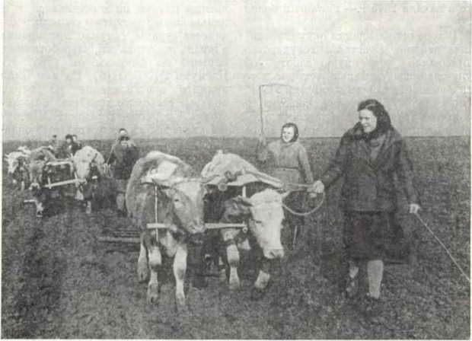
Відбудова міста Києва
Українське село 1945 р.

Slide 22
Голод в Україні 1946-1947 рр.

Slide 23
природні умови
особиста
неприязнь Сталіна
до українців
Причини голоду
1946-1947рр.
Посилення репресій проти українського населення
Посуха і неврожай
завищені плани
заготівлі хліба
вивезення хліба
за кордон
недостатня
кількість
робочих рук
Зменшення посівних площ

Slide 24
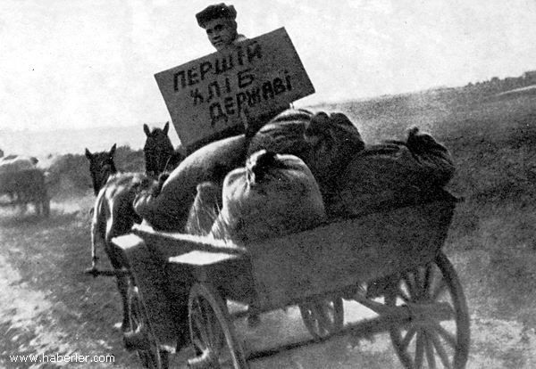
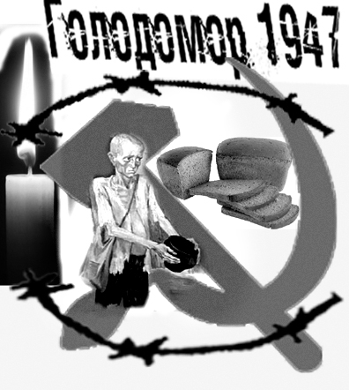
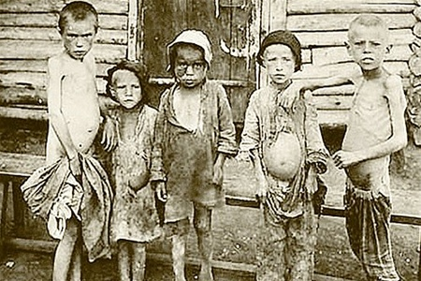
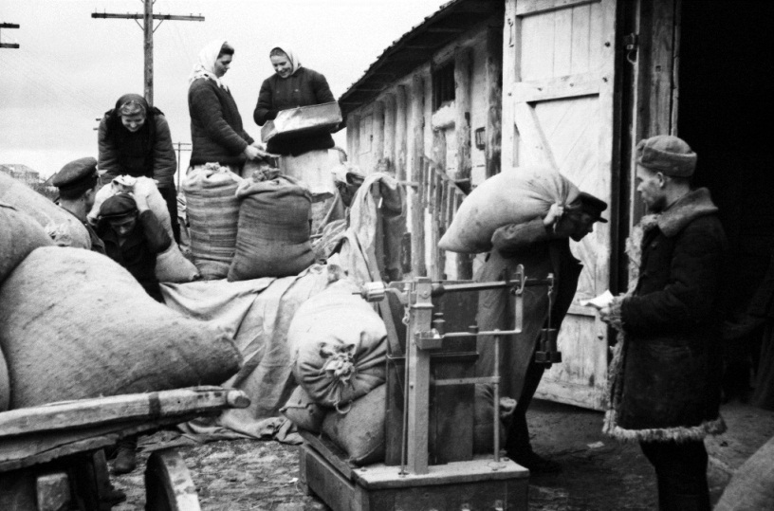
Голод 1946–1947 — масовий голод був спричинений повоєнним неврожаєм і спланованою акцією сталінського Політбюро
Станом на 2 липня 1947 р. в Україні нараховувалось понад 1 млн. 154 тис. виснажених голодом людей — дистрофіків. У голодоморному вирі гинули в основному селяни-хлібороби, робітники. Поширювався й тиф. Голод 1946—1947 рр.

Slide 25
Особливості голоду
Виконання закону від 07 серпня 1932 року («Закон про п’ять колосків»)
Допомога від держави надійшла тільки тоді, коли смертність від голоду стала масовою. Найбільші жертви – у східних і південних областях. Слабкий розмах голоду в Західній Україні через опір українських повстанців масовій колективізації
Масштаби
Голод охопив Центральні, Південні регіони України. Навесні-влітку 1946 р. 16 областей України уразила посуха. Озимі та ярові посіви загинули.
Наслідки
За неповними даними, від масового штучного голоду в 1946—1947 рр. у містах і селах УРСР померло понад 1 млн осіб. Це були люди різних національностей — українці, росіяни, євреї, болгари, гагаузи та інші.

Slide 26
Радянізація західних областей України

Slide 27
Причини, які ускладнювали внутрішню обстановку в Західній Україні:
значні руйнації, завдані війною;
слабкість економічного потенціалу краю;
майже повна відсутність спеціалістів інженерно-управлінської ланки;
особливість менталітету західних українців, які неоднозначно сприймали соціалістичні перетворення;
пасивний та активний опір радянізації;
одночасність процесів відбудови, індустріалізації, колективізації і культурної революції та їх форсовані темпи.

Slide 28
Індустріалізація
Індустріалізація краю передбачала:
включення західноукраїнських земель в єдиний союзний промисловий комплекс;
вирівнювання розвитку різних регіонів України;
модернізацію існуючої промисловості;
освоєння місцевих природних ресурсів;
зміну соціальної структури населення.
Результати (на 1950):
збудовано 2,5 тис. промислових підприємств;
обсяг валової продукції зріс у 3,2 рази;
кількість робітників збільшилась у 7 разів.

Slide 29
Напрями розбудови промисловості західних областей України
Реконструкція традиційних галузей (нафтова, деревообробна, побутова та ін.)
Створення нових галузей (машинобудівна, приладобудівна, хімічна та ін)

Slide 30
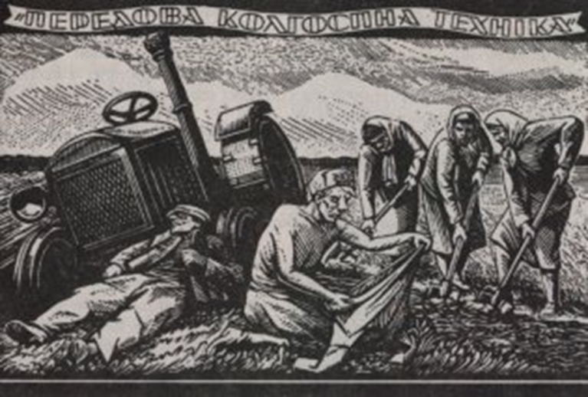
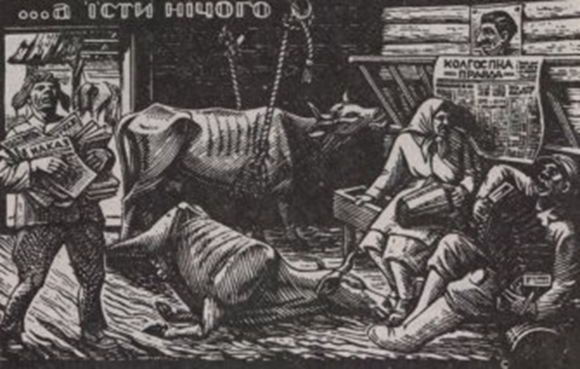
Мета колективізації:
Встановити контроль держави над селянством
Зламати приватновласницьку психологію місцевого населення
Позбавити підтримки збройний рух опору радянській владі

Slide 31
Методи:
шантаж;
залякування;
провокації;
депортації;
Результати:
убивства.
розкуркулено 200 тис. осіб;
виселено 58411 тис. осіб;
конфісковано майна на суму 56 млн. крб.;
кількість колгоспів – 93%.

Slide 32
Масові депортації
Складовою радянських репресій були депортації місцевого населення у віддалені регіони СРСР (членів ОУН та воїнів УПА, їхніх сімей, а також осіб які підтримували український національно-визвольний рух). Під час виселення населення групи НКВС чинили терор і беззаконня: катування, побої, вбивства, розкрадання та підпали майна)
Потрапивши у табори колишні вояки УПА не мирилися із заведеними там порядками, організовували повстання та стали одними з ініціаторів та активних учасників революції у радянській табірній системі після смерті Сталіна.
Ще з 19 квітня 1943 року згідно зі спеціальним указом Президії ВР СРСР для українських повстанців створили окремі каторжні табори. А 1948 року у системі ГУЛАГу з’явився новий вид ІТЛ – «особлаґ», тобто спецтабір.

Slide 33
Ліквідація УГКЦ

Slide 34
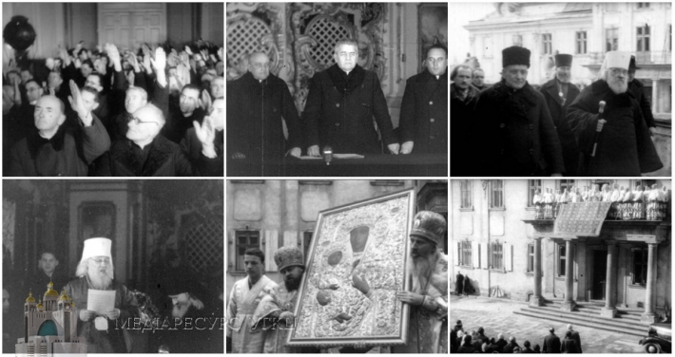
Мета припинення діяльності УГКЦ
Знищення духовної основи українства
Боротьба з українським національним рухом
Боротьба за зміцнення радянської влади в Західній Україні
У 1946 році за підтримкою сталінського режиму було проведено Львівський собор, на якому нав’язано рішення про ліквідацію УГКЦ («саморозпуск»). Із цього часу припинялась Берестейська церковна унія 1596 року, а УГКЦ підпорядковувалась Російській православній церкві

Slide 35
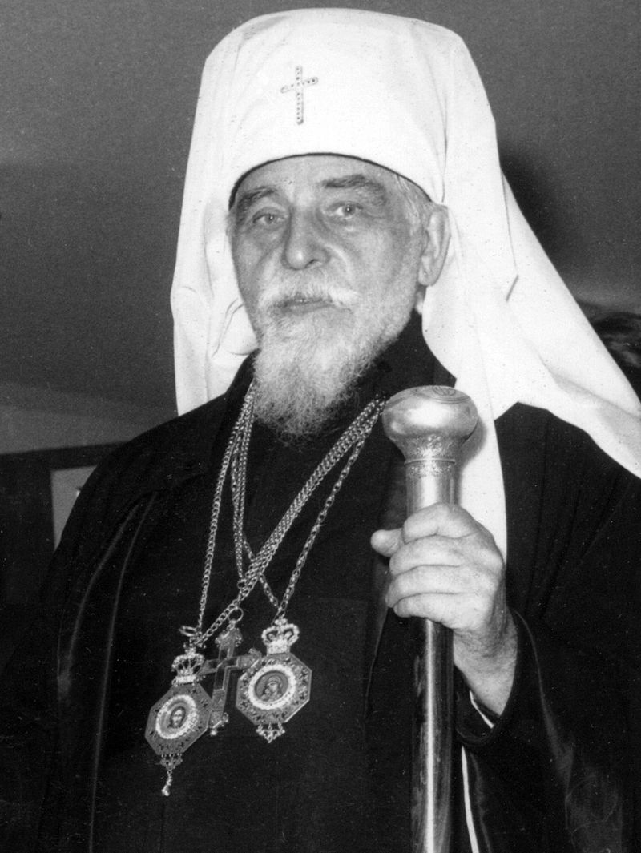
Йосип Сліпий – (1892–1984) — визначний церковний діяч, патріарх Української греко-католицької церкви, кардинал. Народився на Тернопільщині. Освіту здобував у ряді університетів Європи. Був ректором Львівської греко-католицької духовної семінарії. Після смерті А. Шептицького 1944 р. стає главою УГКЦ. Був ув’язнений радянською владою і засланий на каторжні роботи на 18 років. Звільнений з радянських концтаборів у 1963 році у відповідь на постійні клопотання Папи Римського та за наполяганням світової громадськості

Slide 36
Український національний рух у 1944 – 1950 рр.

Slide 37
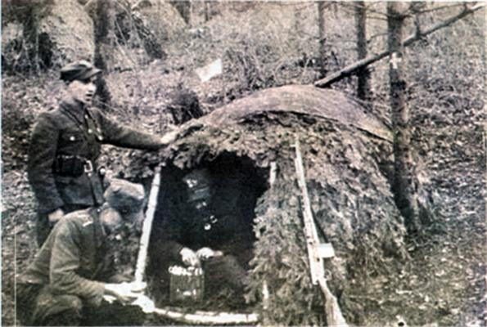
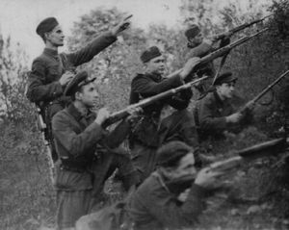
Головні завдання ОУН – УПА:
1. Боротьба проти сталінського
тоталітарного режиму,
проти “ радянізації ”
західних областей України.
2.Створення незалежної Української держави.

Slide 38
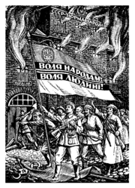
Періоди діяльності у повоєнний час:
Перший період ( 1944 – 1946 рр. )
Другий період ( 1947 – 1950 рр. )

Slide 39
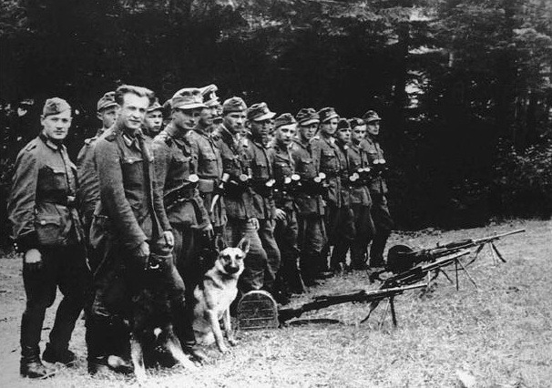
У 1946 р. московське керівництво ставить завдання "очистити" територію України від українських повстанців. Москва стягла до регіону, за підрахунками підпілля, 585 тис. військових, переважно НКВС, що на кілька порядків перевищувало сили повстанців. Доходили до маскараду з перевдяганням у "бандерівців", випалювання лісів, часом разом з прилеглими селами, отруєнням озер і криниць, поширенням на чорному ринку отруйних тифозних уколів. Не кажучи вже про застосування заборонених розривних куль, розстріли полонених.
Вже в 1945 р. на території Західної України діяло 156 фальшивих "загонів УПА" у складі 1783 осіб.

Slide 40
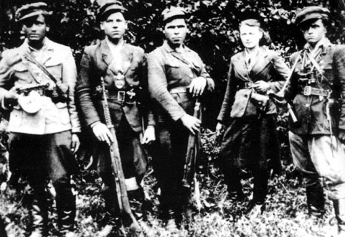
У 1946-1947 рр. ОУН і УПА фактично зливаються у єдину формацію і називаються "збройним підпіллям ОУН-УПА". УПА здійснюють рейди територіями сусідніх держав з пропагандистською метою - інформування місцевого населення про змагання за свободу й незалежність Української Держави, а також викриття справжнього обличчя комуністичного режиму. Відділи УПА ведуть боротьбу проти польсько-радянського терору і примусової депортації українського населення до СССР.

Slide 41
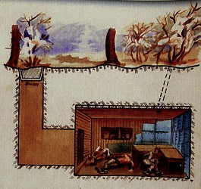
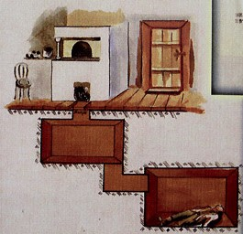
Тактика ОУН і УПА
Розпуск великих загонів. Виведення великих підрозділів УПА з України через Словаччину до Західної Німеччини та Австрії
Діяльність невеликих груп – БОЇВОК
Конспіративна робота
Переховувалися у спеціальних підземних спорудах - КРАЇВКАХ

Slide 42
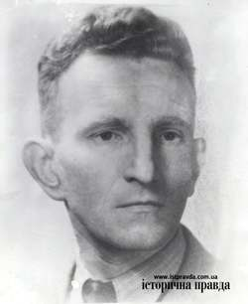
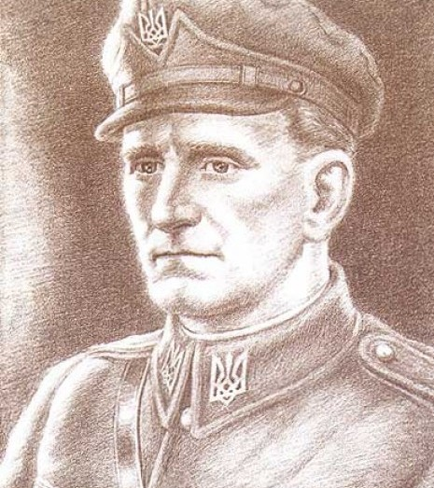
Значною втратою для повстанців стала загибель 5 березня 1950 року Головного командира УПА Романа Шухевича (Тараса Чупринки). Після його смерті УПА як єдина військова мережа перестала існувати

Slide 43
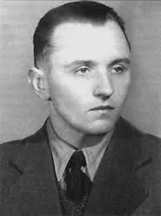
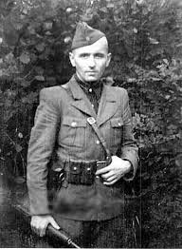
Продовження визвольної боротьби, яку очолив командувач УПА Василь Кук, але після його арешту у 1954 році відбувається суттєве зменшення кількості боїв. Окремі невеликі загони УПА продовжували діяти до середини 1950-х років

Slide 44
Вбивство в 1959 р. у Мюнхені агентом КГБ провідника ОУН Степана Бандери стало страшним ударом для українського націоналістичного руху
Після закінчення Другої світової війни ООН було створено Міжнародний військовий Трибунал. Використовуючи своє становище, СРСР передає слідчій комісії Трибуналу 26 томів із матеріалами, в яких було звинувачення ОУН і УПА.
Слідча комісія Трибуналу вивчила не тільки матеріали, подані більшовиками, а і всі документи німецьких архівів.
Висновок : ОУН УПА не була у війні ворогом людства, а навпаки - вона була воюючою стороною проти нацизму, боролася за незалежність свої держави - України. Відмову про визнання УПА агресором було затверджено резолюцією Генеральної Асамблеї ООН від 11 грудня 1946 року

Slide 45
Обмін населення між Польщею та УРСР
У 1944 році відбулося підписання Угоди між урядами Польщі та УРСР , яка передбачала переселення українців із території Польщі до УРСР і поляків із УРСР до Польщі. Формально процес мав бути добровільним, але чимало українців не бажали покидати споконвічних земель, тому польські урядовці вдавалися до адміністративних і відверто репресивних заходів. Але, незважаючи на всі дії поляків, на землях Закерзоння залишилася велика частка українського населення

Slide 46
Операція «Вісла» (квітень – липень 1947 р.)

Slide 47
Причини
проведення
операції
Завершити перетворення
Польщі на моно-
Національну державу
Придушити національно-
визвольний рух на
“Закерзонні”
Завдати поразки УПА

Slide 48
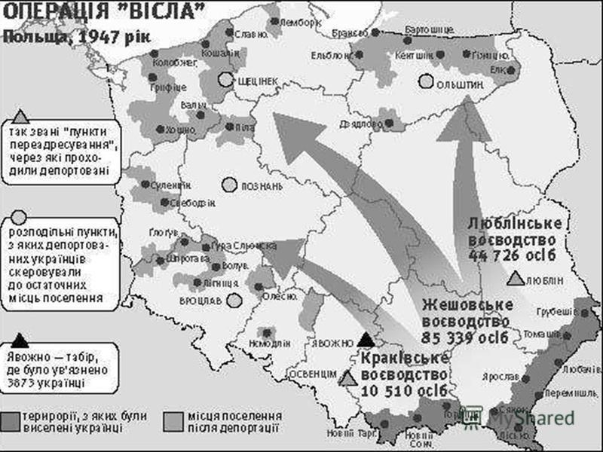

Slide 49
Мета операції
Завершити процес обміну населенням між Польщею і УРСР
Деукраїнізація і полонізація “Закерзоння”
Сприяти заселенню “повернутих земель”
Позбавити УПА підтримки населення
Завдати поразки основним силам УПА

Slide 50
Привід
Загибель у сутичці з вояками УПА
заступника міністра національної
оборони Польщі Кароля Свирчевського

Slide 51
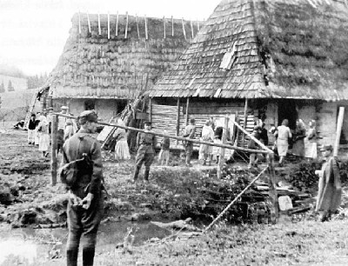
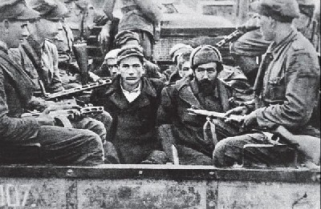
Результати і наслідки
Проведено 357 бойових операцій
Знищено 1509 повстанців 1178 бункерів і краївок
Заарештовано 2800 членів ОУН і УПА
Переселено 140 тис. українців
Деукраїнізація “Закерзоння”

Slide 52
Операція «Захід» (жовтень1947 р.)

Slide 53
Причини операції:
Активізація українського визвольного руху (діяльність ОУН і УПА)
Мета операції:
Послаблення українського визвольного руху
Суть операції :
виселення українців із території Західної України до східних районів СРСР

Slide 54
Особливості операції:
Масовість і коротко тривалість
Виселення членів сімей повстанців, а також близьких родичів
Залучення до операції співробітників МДБ, МВС та військовослужбовців
Конфіскація майна і земель депортованих на користь держави або односельців
Метод проведення операції:
Насильницькі дії проти українців

Slide 55
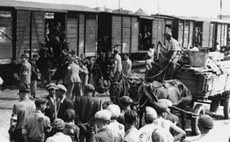
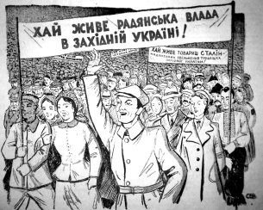
Наслідки:
Виселення українців зі своїх етнічних земель (депортовано близько 78 тисяч осіб)
Послаблення українського визвольного руху

Slide 56
Культура і наука

Slide 57
Розгортання ідеологічної компанії
Ідеологічна компанія | роки | Характеристика
«Ждановщина» | 1946 | Боротьба з творчою інтелігенцією. Головним ідеологом боротьби з інтелігенцією стає Андрій Жданов, який прагнув не допустити поширення післявоєнного вільнодумства в СРСР
Боротьба з «українським буржуазним націоналізмом» | 1947 | Поява викривальних статей (Про журнал «Вітчизна»). Засудження творчості вчених і митців, які прославляли Україну. Переслідування В. Сосюри за вірш «Любіть Україну»
Боротьба «проти безрідного космополітизму» і «низькопоклонством перед Заходом» | 1949 | Звинувачення діячів у байдужому ставленні до Батьківщини і свого народу, у відсутності патріотизму. Антисемітське спрямування, жертвами якого стали відомі вчені та 19 літераторів єврейського походження

Slide 58
Освіта
Завдяки народному ентузіазму та праці у 1950 р працювали 36 тис. шкіл різного типу
У 1953 р. запроваджена обов’язкова 7-річна освіта в селах і 10-річна в містах
У школах відновилось обов’язкове складання випускних екзаменів.
Кращих випускників почали нагороджувати медалями

Slide 59
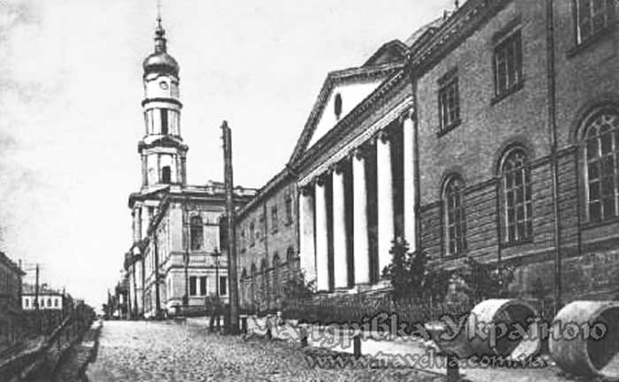
До кінця 1940-х років відновили роботу Київський, Харківський і Одеський університети. Почав діяти Ужгородський університет та Інститут іноз.мов у Києві.

Slide 60
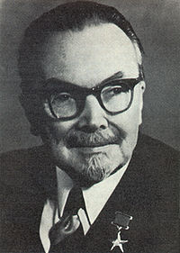
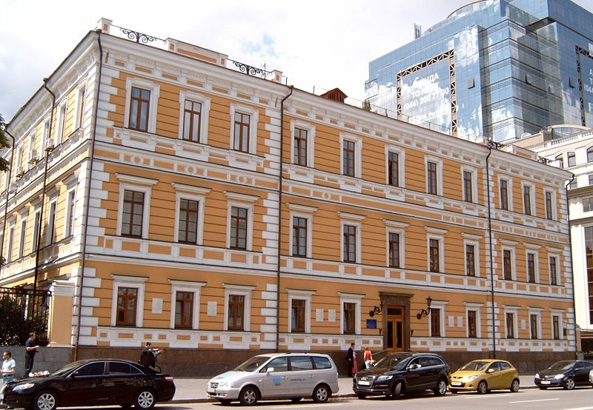
Головним науковим закладом була Академія наук УРСР, яку в 1946 р. очолив академік Палладін.
Українські вчені активно працювали в галузі теоретичної та атомної фізики, металофізики, кібернетики, хімії, мікробіології.

Slide 61
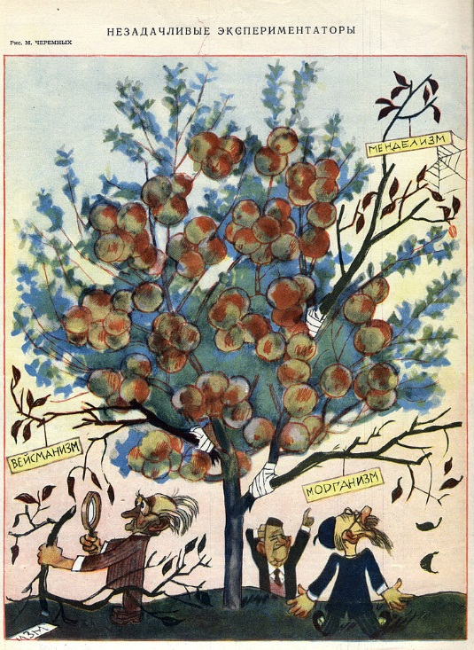
«ЛИСЕНКІВЩИНА»
Значної шкоди розвитку біологічних наук завдала «лисенківщина» – явище в радянській науці, яке характеризувалося ідеологізацією, засиллям в науці посередностей, людей споживацького ґатунку, авантюристів.

Slide 62
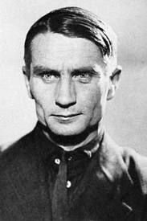
Президент Всесоюзної академії сільськогосподарських наук Т.Лисенко, підтриманий Й.Сталіним, пообіцяв створити за короткий час надлишок сільськогосподарської продукції за допомогою власної методики виведення нових рослин і порід худоби, оголосив ген міфічною частинкою. Свою позицію Т.Лисенко аргументував не науковими викладками, а ідеологічними штампами, запозиченими з «Короткого курсу історії ВКП(б)». Генетику він проголосив «продажною донькою імперіалізму», а кібернетику – її «рідною сестрою».

Slide 63
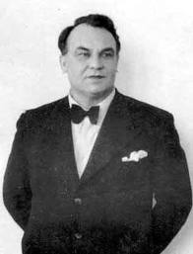
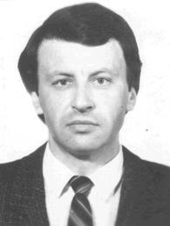
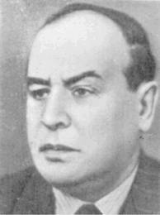
В результаті переслідувані, генетиків, що розпочалося 1947-1948 рр., репресій зазнали вчені-біологи Д.Третяков, М.Гришко, І.Шмальгаузегн, І.Поляков, С.Делоне, що на багато років загальмувало розвиток біологічної науки.
М.Гришко
І.Поляков
І.Шмальгаузегн

Slide 64
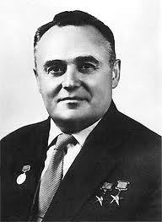
Вчені України досягли значних успіхів у дослідженнях з фундаментальних наук, їх наближенні до потреб господарства. У республіці в 1946 р. було запущено перший в СРСР атомний реактор. У 1956 р. Генеральним конструктором будівництва космічних кораблів у СРСР став виходець із Житомирщини С.Корольов.
С.Корольов

Slide 65
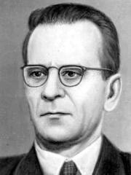
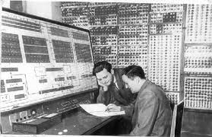
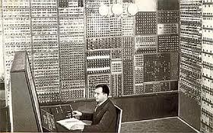
Під керівництвом С.Лебедєва у Києві у 1948-1950 рр. було виготовлено першу в Європі цифрову обчислювальну машину.

Slide 66
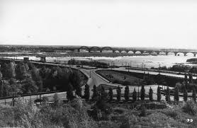
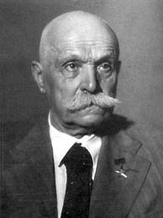
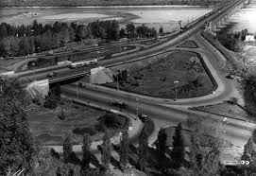
Значним технічним досягненням була побудова у 1953 р. найбільшого тоді в світі суцільнозварного моста через Дніпро завдовжки понад 1,5 км (міст ім. Патона у м. Києві).

Slide 67
Висновок
Головною особливістю розвитку науки цього періоду було те, що практично всі видатні досягнення науки і техніки мали місце лише в галузях, що стосувалися воєнного або суміжного з ним виробництва.
Головною науковою установою України залишалась Академія Наук УРСР, яку очолював О.Палладін.
Відбулася зміна у наукових поглядах, через явище «лисенківщини», яке завдало шкоди розвитку біологічним наукам.

Slide 68
Головні дати:
1946 р. - у республіці було запущено перший в СРСР атомний реактор.
1948-1950 рр. - під керівництвом С.Лебедєва у Києві було виготовлено першу в Європі цифрову обчислювальну машину.
1953 р.- був побудований міст ім.Патона.
1947-1948 рр – «лисенківщина».

Slide 69
Література і мистецтво
В повоєнні роки зростала кількість закладів культури :
Клубів
Бібліотек
Музеїв

Slide 70
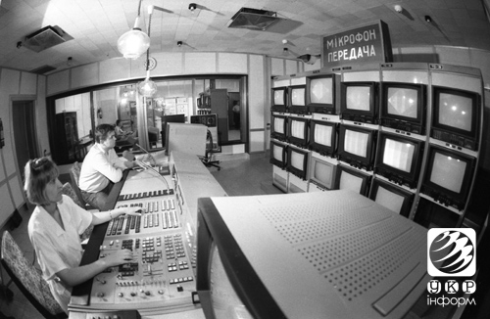
У листопаді 1951 р відкритий перший український
телевізійний центр у Києві

Slide 71
Незважаючи на надмірну заідеологізованість, українська літературна проза поповнилась романами Олеся Гончара «Прапороносці», циклом романів Михайла Стельмаха «Хліб і сіль» та ін.

Slide 72
У літературі продовжувався тиск на митців, гострої критики піддавались твори письменників, які писали не так як цього хотіла влада.
О. Довженко
Ю. Яновський
І. Сінченко
М. Рильський
Твори Довженка, Яновського, Сінченка, Рильського та інших зазнали гострої критики.

Slide 73
Усі твори повинні були бути написані в межах так званого соціалістичного реалізму. Наприклад, твір Олеся Гончара “Прапороносці”, де були яскраво виражені ідеї радянського патріотизму.

Slide 74
У 1950 р. на екрани вийшов фільм «Тарас Шевченко» українського кінорежисера І.Савченка

Slide 75
В музичному мистецтві найбільше розвивалась опера. В оперній царині значний розголос мала опера «Богдан Хмельницький» Костянтина Данькевича. Під час показу в Москві партійні пропагандисти виявили, що її лібрето, написане О. Корнійчуком та В. Василевською, містило численні «ідейні прорахунки».

Slide 76
Хорове мистецтво України розвивалося завдяки діяльності визначних хормейстерів Г. Верьовки, П. Козицького та ін.
Активно розвивався й пісенний жанр. Плідно співпрацювали поет А. Малишко і композитор П. Майборода, які подарували народові «Київський вальс», «Білі каштани», «Ми підем, де трави похилі», «Пісню про рушник», «Стежину.
П. Майборода
Г. Верьовка
П. Козицький

Slide 77
У повоєнний час важливе місце в житті населення відігравали театри, метою яких було не тільки продемонструвати чудову гру акторів, але й відволікти населення від буденного важкого життя.
Провідними театрами
стають – театр ім.
І.Франка у Києві, театр
ім. Т.Шевченка у Харкові,
театр ім. Заньковецької у
Львові.

Slide 78
У образотворчому мистецтві найбільших успіхів було досягнуто в історичному та побутовому жанрах.
Саме як історичні твори варто розглядати полотна перших повоєнних років,присвячені подіям радянсько-німецької війни, виконані часом на основі безпосередніх вражень.
В. Костецький “Повернення” 1947р.
Т. Яблонська “Хліб” 1949р.

Slide 79
Ще одним представником образотворчого мистецтва у період відбудови була Катерина Білокур картини якої уособлюють мистецький напрям, відомий як народний примітивізм. Три картини художниці – 1 - «Цар-Колос»,2 -«Берізка» і 3 - «Колгоспне поле» – були включені до експозиції радянського мистецтва на Міжнарод ній виставці в Парижі (1954).
1
2
3

Slide 80
Картина «Хліб» (1949). Т. Яблонська.

Slide 81
Відомі літературні діячі
Представники | Твори | Характеристика творчої діяльності
Андрій Малишко | Поема «Прометей!, збірка «За синім морем» | Зображення нескореності українського народу
Віктор Некрасов | «В окопах Сталінграду» | Одна з найкращих книжок про Другу Світову війну
Олесь Гончар | Вірш «Україна», роман-трилогія «Прапороносці», повість «Земля гуде» | Зображення нестерпності буднів війни і тяжкі умови
Володимир Сосюра | Збірка «Зелений світ», поема «Студентка» | Був звинувачений у «буржуазному націоналізмі» за патріотичну поезію «Любіть Україну»

Slide 82
Відомі діячі музичного, театрального і образотворчого мистецтва
Представники | Характеристика творчої діяльності
Юлій Мейтус | Фундатор модерної української опери
Костянтин Данькевич | Автор опери «Богдан Хмельницький»
Наталія Ужвій | Театральна акторка Київського державного академічного українського драматичного театру ім. І. Франка
Гнат Юра | Театральний актор та режисер
Олександр Довженко | Зазнає переслідувань за кіноповість «Україна в огні»
Тетяна Яблонська | Художниця, авторка картини «Хліб», виконаної у стилі соціалістичного реалізму

